Slide 1


Właściwości prozdrowotne biologicznie aktywnych peptydów wobec chorób cywilizacyjnych
dr inż. Marta Pokora – Carzyńska
Jelenia Góra 2023

Slide 2


Profilaktyka zdrowotna
racjonalne odżywianie
jakość żywności
żywność funkcjonalna i nutraceutyki bogate w biologicznie aktywne substancje
aktywność fizyczna

Slide 3
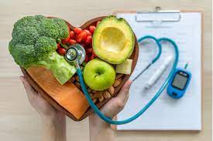
Odpowiednia dieta jest nie tylko kluczowym czynnikiem profilaktycznym, ale także wspomagającym leczenie farmakologiczne, zwłaszcza w profilaktyce chorób dietozależnych np.: nadciśnienie tętnicze, choroby neurodegradacyjne czy nowotworowe.

Slide 4
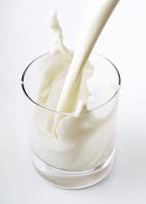
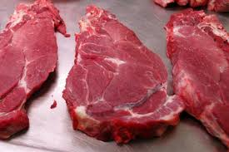
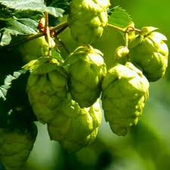

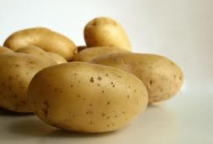
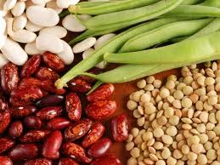
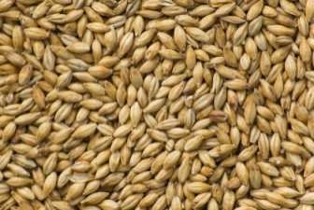
Biologicznie aktywne peptydy
Białka
żywnościowe
Peptydy
Biopeptydy
Fragmenty białek, nieaktywne w sekwencji prekursora, które po enzymatycznym uwolnieniu oddziałują z odpowiednimi receptorami w organizmie, regulując funkcje poszczególnych układów.

Slide 5
Otrzymywanie biologicznie aktywnych peptydów z białek żywnościowych
BIOPEPTYDY
Synteza
Fermentacja mikrobiologicza
Ekspresja peptydów
Procesy przetwarzania żywności
Hydroliza enzymatyczna

Slide 6
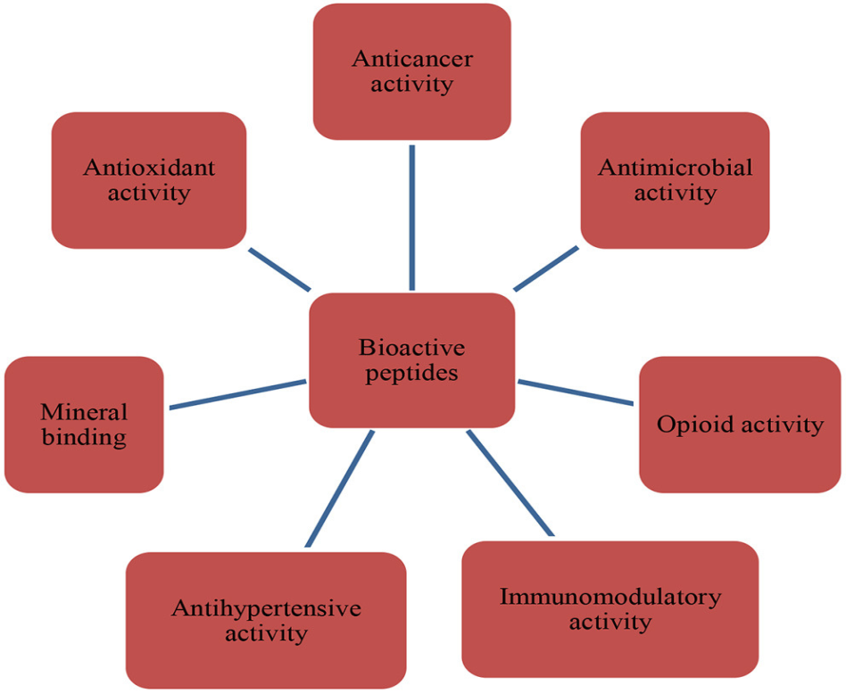
Aktywność biologiczna peptydów
Przeciwutleniajaca
Przeciwnadciśnieniowa
Immunomodulatorowa
Przeciwnowotworowa
Opioidowa
Przeciwbakteryjna
Wiązanie i transport związków mineralnych

Slide 7
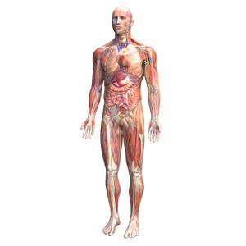
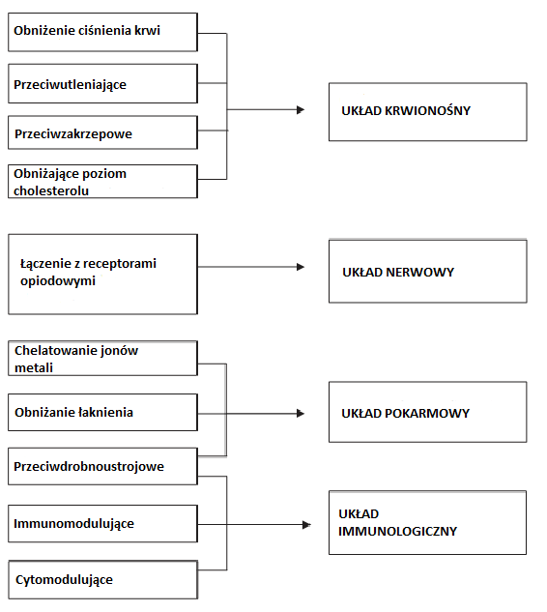
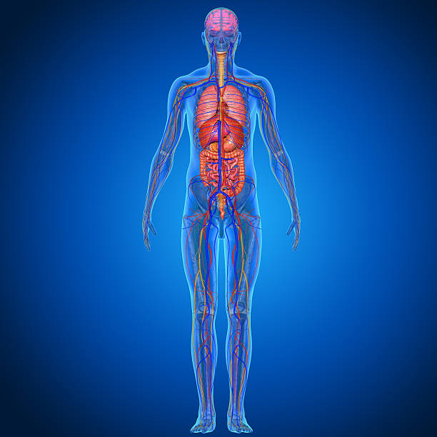
Wpływ biopeptydów na układy narządów człowieka

Slide 8
Biopeptydy w profilaktyce i terapii chorób cywilizacyjnych
Choroby układu krążenia
Insulinooporność i cukrzyca typu 2
Choroby nowotworowe
Infekcje wirusowe i bakteryjne
Choroby neurodegeneracyjne
W ich patogenezie nierzadko kluczowy jest stres oksydacyjny i procesy zapalne.

Slide 9
Biopeptydy – naturalne przeciwutleniacze
przeciwutleniacze pierwszorzędowe lub wtórne
przeciwutleniacze pierwszorzędowe przerywają reakcję łańcuchową poprzez zmiatanie wolnych rodników
wtórne przeciwutleniacze opóźniają utlenianie przez wiązanie kationów (2+)
uczestniczą w przeciwdziałaniu stresowi oksydacyjnemu poprzez hamowanie:
  peroksydacji lipidów,
  peroksydacji kwasów nukleinowych
  przemian enzymatycznych
będących induktorami:
  chorób neurodegeneracyjnych,
  nowotworzenia komórek,
  procesów starzenia,
  miażdżycy
  cukrzycy.

Slide 10
Nadciśienie tętnicze
Biopeptydy - inhibitory enzymu konwertującego angiotensynę I (ACE)
ACE - dipeptydylokarboksypeptydaza – enzym - przekształca angiotensynę I do wywołującej silny skurcz ścian naczyń tętniczych angiotensyny II = nadmierny wzrost ciśnienia krwi
ACE dezaktywuje bradykininę, odpowiadającą za rozszerzanie naczyń krwionośnych
Inhibitory konwertazy angiotensyny są jednymi z najczęściej stosowanych farmaceutyków w leczeniu nadciśnienia
Syntetyczne leki = skutki uboczne, m.in. kaszel, wysypki skórne, niekontrolowany spadek ciśnienia poniżej normy, utrata smaku, obrzęk naczynioruchowy, zmniejszona czynność nerek
Naturalne peptydy z żywności nie wywołują efektów ubocznych

Slide 11
Biopeptydy przeciwnadciśnieniowe w żywności
białka mleka i ich hydrolizaty
fermentowane produkty mleczarskie, sery dojrzewające np. kazokininy w serze Gouda, peptydy z sera Manchego, Cheddar czy Gamalost,
pszenica, kukurydza, ryż, soja (VLIVP, YLAGNQ, FF w wyniku trawienia w przewodzie pokarmowym ludzi i zwierząt)
gryka, kiełki pszenicy, fasola zwyczajna,
rzepak, czosnek, ziemniaki,
żelatyna, drożdże,
mięso wieprzowe i drobiowe ( IKW, LAP i LKP z białek mięśni kurczaka, MNPPK, ITTNP, DAQEKLE z mięsa wieprzowego,
jaja, np.: owokinina 2–7 o sekwencji RADHPF
ryby i owoce morza,
szpinak (MRW i MRWD)

Slide 12
Aktywność antydiabetyczna peptydów
zdolność hamowania aktywności enzymów uczestniczących w gospodarce insulinowej, jak;
  α-glukozydaza, α-amylaza - biorą udział w katabolizmie węglowodanów złożonych do glukozy, hamowanie tych enzymów jest uważane za skuteczną strategię obniżania poziomu cukru we krwi
  peptydaza dipeptydylowa (DPP-IV) i aktywacja receptorów GLP-1 . GLP-1 jest ważnym hormonem inkretynowym, który pomaga w kontrolowaniu poziomu glukozy we krwi poprzez stymulację uwalniania insuliny, hamowanie produkcji glukagonu i spowalnianie opróżniania żołądka. Jednak ten endogenny hormon jest szybko degradowany i inaktywowany przez DPP
profilaktyka i terapia schorzeń insulinozależnych, zwłaszcza cukrzycy typu 2

Slide 13
W latach 2015 - 2019 amerykańska Agencja ds. Żywności i Leków (FDA) zatwierdziła 15 leków peptydowych, które stanowiły 7% wszystkich leków zatwierdzonych w tym okresie, np.:
  eksedyna-4
  eksenatyd
  liraglutyd i semaglutyd
  NutripeptinTM - otrzymywanym z hydrolizy enzymatycznej filetów z dorsza. Obniża indeks glikemiczny żywności - zmniejsza ryzyko zachorowania na T2DM.
Bioaktywne peptydy postrzegane są jako bezpieczniejszy i obiecujący środek przeciwcukrzycowy.

Slide 14
Białka mleka ssaków to cenne źródło peptydów mogących regulować funkcje odpornościowe poprzez działanie hamujące lub stymulujące wobec elementów układu immunologicznego.
Peptydy immunosupresyjne mogą być stosowane w warunkach medycznych, przy zapobieganiu odrzutom protez i przeszczepów, leczeniu stanów zapalnych wywołanych zaburzeniami autoimmunologicznymi.
Immunostymulujące działanie peptydów przyczynia się do ogólnej poprawy odporności. Prekursorem biopeptydów stymulujących układ odpornościowy jest m.in. owoalbumina.
Biopeptydy a układ immunologiczny
stymulowanie odpowiedzi immunologicznej
oddziaływanie na funkcje komórkowe
efekt toksyczny wobec komórek patologicznych - potencjalne czynniki przeciwnowotworowe
Działanie immuno- i cytomodulatorowe peptydów:
aktywacja i stymulowanie proliferacji limfocytów,
produkcja przeciwciał,
ekspresja cytokin
stymulowanie aktywności fagocytarnej makrofagów i granulocytów

Slide 15
Biopeptydy w hamowaniu Covid-19
Peptydy o działaniu przeciwutleniaczy i inhibitorów konwertazy angiotensyny (ACE) mogą hamować rozwój COVID-19
Istnieje możliwość ograniczania wnikania wirusa SARS-Cov2 do komórki oraz jego replikacji, co może wpłynąć na łagodniejszy przebieg infekcji

Slide 16
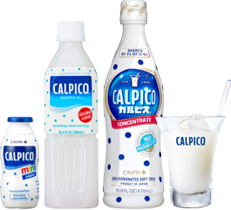
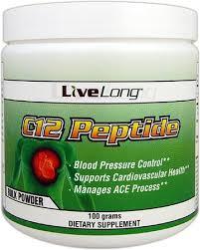
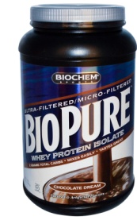
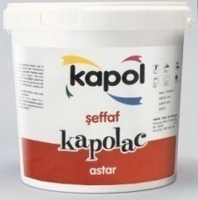

Nazwa produktu | Producent | Sekwencja peptydu | Działanie
Calpis AMMEL S (Japonia) lub Calpico (Europa) | Calpis Co., Japonia | VPP, IPP z β- i ĸ-CN | Przeciwnadciśnieniowe
BioZate | Davisco, USA | Peptydy z β-LG
C12 Peption | DMV, Holandia | FFVAPFPEVFGK z CN
BioPURE-GMP | Davisco, USA | Glikomakropeptyd | Przeciwpróchnicowe, Przeciwdrobnoustrojowe, Przeciwzakrzepliwe
ProDiet F200 | Ingredia, Francja | YLGYLEQLLR z αs1-CN (f91–100) | Antystresowe
Capolac | Arla Foods, Dania | CPP | Chelatowanie jonów metali
Dziękuję za uwagę

Slide 17


